Slide 1


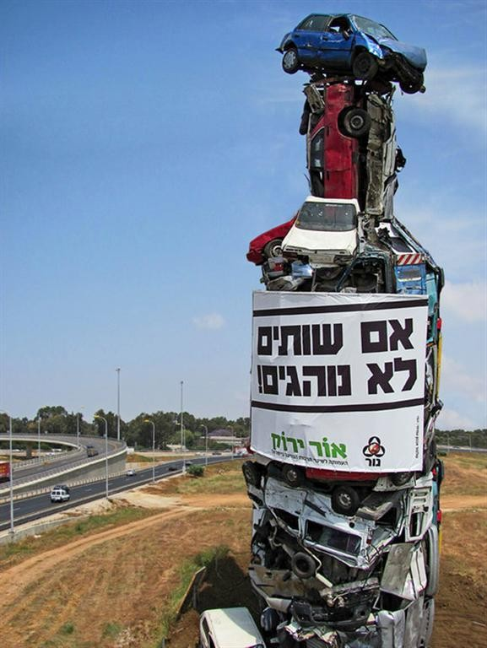

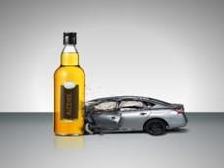
-عارضة ملف التربية المرورية
الدرس 14-12 - الكحول والقيادة
زيفا ديدي - كتبت دليل المعلم للتربية المرورية

Slide 2
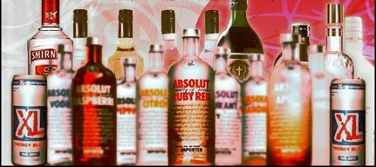
الكحول والقيادة

Slide 3
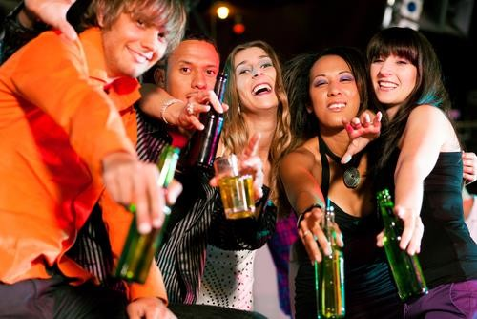
لماذا يشربون الكحول؟
متعة
لتثبت أنك رجل
انه رائع!
لأن الجميع يشرب الكحول
يحرر
”رأس جيد“

Slide 4
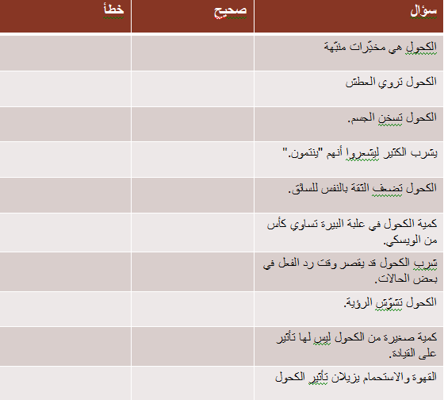

Slide 5
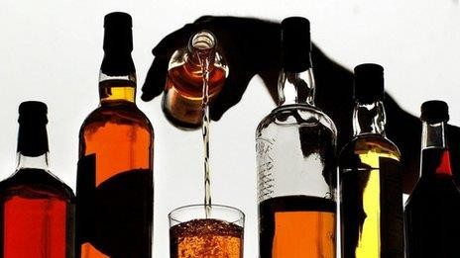
تعريف الكحول
الكحول هو الاسم الشائع لمادة تسمى الإيثانول. توجد الكحول في مشروبات مختلفة وبتركيزات مختلفة، والتي تختلف حسب نوع المشروب: في البيرة تكون نسبة قليلة (2.5%-5%)، في النبيذ تزيد نسبة الكحول إلى 10%-20% وفي المشروبات القوية مثل تيكيلا وفودكا يمكن أن نجد 50%-60% من الكحول.

Slide 6
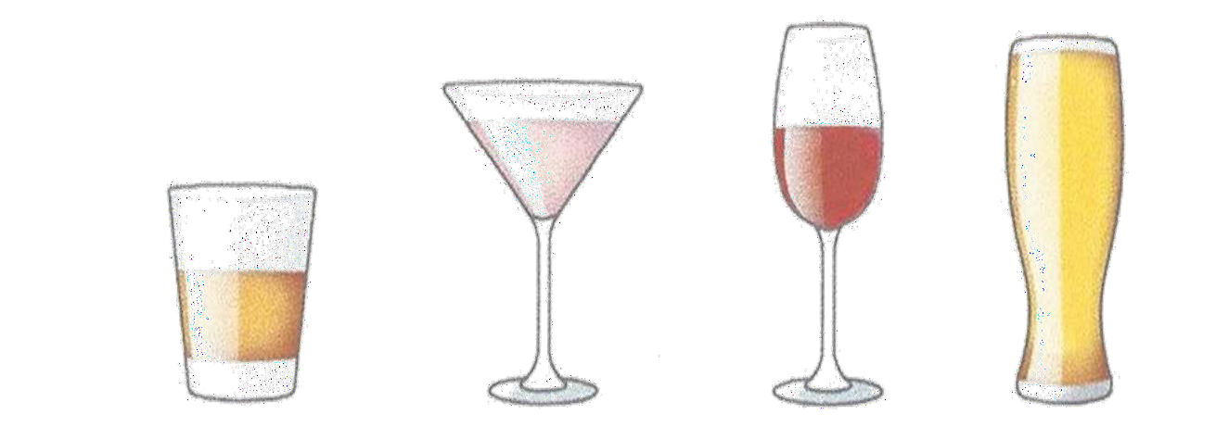
ما هي جرعة مشروب؟
كوب من الويسكي / فودكا
40٪ كحول من حيث الحجم
(30 مل)
كوب من المسكرات / كوكتيل خفيف
20٪ كحول من حيث الحجم
(60 مل)
كأس نبيذ
13٪ كحول من حيث الحجم
(120 مل)
كأس من البيرة
5٪ كحول من حيث الحجم
(ثلث لتر)

Slide 7
ما هو تأثير الكحول على جسم الإنسان؟
التأثير الرئيسي للكحول هو على الجهاز العصبي المركزي، وعادة ما يكون نشاطًا
محبطًا. يؤثر نشاط الكحول على عدد من الآليات في الجسم :
1. يمكن أن يسبب فقدان الذاكرة.
2. التبول الكثير.
3. اتساع الأوعية الدموية (الناس الذين يشربون تحمّروجوههم).
4. التأخير في الولادة.
5. ضعف قدرات التفكير.
6. فقدان السيطرة على أعضاء الجسم.
7. اضطراب بصري.

Slide 8
التأثير | تركيز الكحول في الدم
تحسن المزاج والثقة بالنفس، وتقل القدرة على التركيز، يطول وقت الاستجابة، وتقل حساسية الانعكاس | 0.1% (جزء من ألف)
,تستمر القيود العقلية في التلاشي، مما يؤدي إلى محادثة أكثر حرية وأحيانًا الميل إلى العنف. يستمر التنسيق في الانخفاض، وقد يكون هناك أيضًا عدم وضوح في الرؤية. في بعض الأحيان يكون هناك شعور بالثقل والتعب. | 0.2%
يستمر التنسيق في التدهور، وهناك صعوبة كبيرة في الوقوف أو المشي بثبات. كما تضعف قدرة التعبير، وأحيانًا بعض الحواس. يشعر السكران بالدوار والغثيان والقيء في كثير من الأحيان. قيوده العقلية أصبحت بالفعل مرخية تمامًا. | 0.3%
لا مبالي ولا يستجيب لبيئته. من هذه المرحلة يتواجد الشخص في موقف يهدد الحياة | 0.4%
عادة ما تتدهور الحالة إلى فقدان الوعي، وتنخفض درجة حرارة الجسم، ويفقد الشخص السيطرة على جسمه. | 0.5%
الشخص في خطر الموت الفوري. | 0.6%

Slide 9
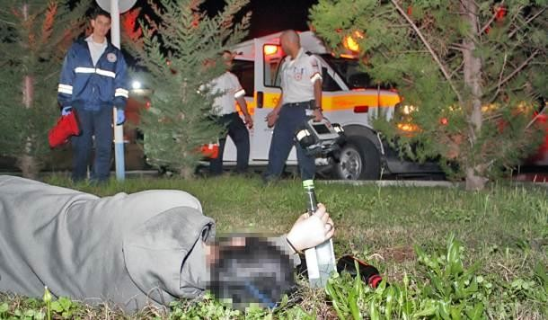
ما هو السكر؟
السكر هو لقب لموقف يكون فيه الشخص تحت تأثير الكحول.
يرتفع مستوى السكر اعتمادًا على كمية الكحول المستهلكة.
في المتوسط، تبدأ الكحول في إعطاء إشاراتها بعد حوالي عشرين دقيقة من تناولها. تأثير الكحول ليس موحدًا، ويختلف وفقًا لعدة عوامل.

Slide 10
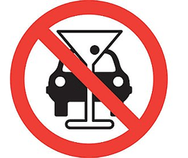
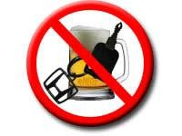

الكحول والقيادة
القيادة تحت تأثير الكحول هي عامل خطر رئيسي لحوادث الطرق. تزداد فرصة وقوع حادث مع ارتفاع مستوى الكحول في الدم.
شرب الكحول بأي كمية يضعف مهارات القيادة !!!
https://www.youtube.com/watch?v=TfkDrUxwqB0 •

Slide 11




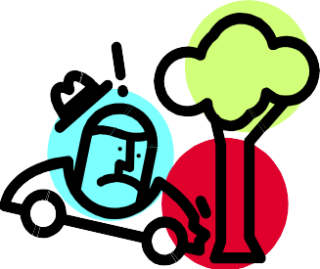


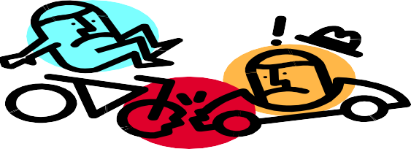
ما هي تأثيرات الكحول على السائق؟
الرؤية: تؤثر الكحول على قدرة الدماغ على مراقبة حركات العين، يتقلص مجال الرؤية، وتطول فترة الانتعاش من الوهج، والرؤية المزدوجة وحتى العمى المؤقت ..
قدرة التقدير: قد يقود السائق بسرعة، ويخطئ، ويقدر المسافة بطريقة ما
خطأ وتحمل مخاطر غير ضرورية.
زمن الاستجابة: التأثير المحبط للكحول يطيل وقت ردة الفعل.
التناسق والاستقرار: تحبط الكحول الجهاز العصبي وتخلق ارتخاء العضلات وعدم التوازن في الجسم.
التعب: قد ينقر السائق أثناء القيادة أو ينام.
معالجة الإدراك والمعلومات: تبطئ الكحول وتيرة معالجة المعلومات
سيحتاج هذا إلى مزيد من الوقت لملاحظة اشارات المرور، الأشخاص وما إلى ذلك.

Slide 12
ما هي تأثيرات الكحول على القيادة؟
عدم الحفاظ على مسافة
عدم الالتزام بإشارات المرور
السرعة الزائدة
الانحراف الى هامش الطريق
انعطافات حادة
السفر على هامش الطريق
الفرملة المفاجئة
الصعود على الأرصفة
التنقل بين المسارات

Slide 13
ماذا يقول القانون؟
في أوائل ديسمبر 2010، تم سن قانون يحظر القيادة تحت تأثير الكحول بنسبة 0.01%. هذا في الأساس مستوى صفر من الكحول. يرجع حد 0.01% إلى الأدوية أو الأشياء المختلفة التي قد تكون في دم السائق. في الحقيقة هو 0% كحول.
على من يسري القانون؟
السائقون والسائقون الجدد تحت سن 24.
السائقون المحترفون - سائق مركبة تجارية أو مركبة عمل تزن أكثر من 3500 كجم (شاحنات بشكل أساسي) ، بالإضافة إلى سائق مركبة عامة (حافلة).

Slide 14
صلاحيات الشرطة
في امكان أي شرطي ايقاف سائق على الطريق، وحتى عندما لا يشتبه في أن السائق يقود تحت تأثير الكحول، أن يطلب فحص السائق. إذا رفض السائق، يُعلن تلقائيًا أنه في حالة سكر. صلاحية الشرطي في توقيف السائق للتفتيش لا تتطلب منه
الاشتباه في أن السائق سكران!
العقوبات المنصوص عليها في القانون
مصادرة السيارة لمدة 30 يومًا (بغض النظر عن صاحب السيارة).
مصادرة رخصة القيادة لمدة 30 يومًا.
استدعاء السائق إلى المحكمة، حيث سيتم تغريمه وحتى سجنه، وسيتم فرض 10 نقاط بالإضافة إلى الإيقاف لمدة عامين.

Slide 15
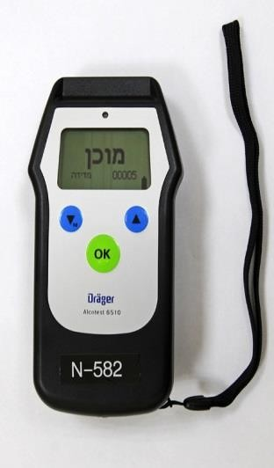
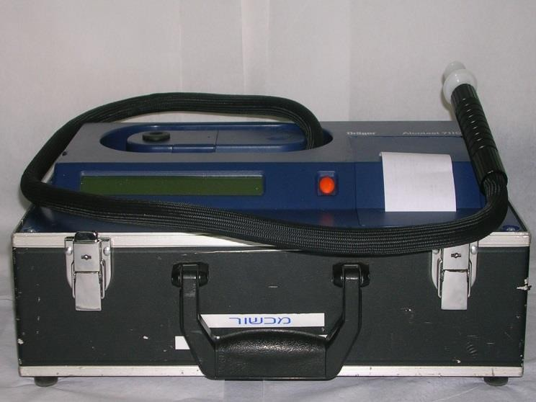
كيف تتم عملية الفحص؟
يستخدم جهاز النفخ فقط كمؤشر لاتخاذ قرار بمواصلة اختبار المشتبه به السكران على جهازהינשוף - (جهاز لقياس مستوى الكحول في الدم)
—جهاز فحص مستوى الكحول-
اختبار الكحول من قبل دراجر ألمانيا - واسمه في إسرائيل - البومة

Slide 16
معتقدات خاطئة
الكحول فعال في تدفئة الجسم: بالعكس، تتسبب الكحول في تمدد الأوعية الدموية وفقدان الحرارة.
المشروب الكحولي يروي العطش: لا، فالكحول لها تأثير في تنظيم إفراز السوائل من الجسم، فكمية صغيرة من الكحول ستؤدي إلى إفراز كبير للسوائل وانخفاض في التوازن في الجسم وشعور قوي بالعطش
يقلل الطعام من تأثير الكحول: سيستغرق امتصاص الكحول في الدم وقتًا أطول ، ولكن سيظل هناك تأثير على قيادتك.
شرب القهوة يقضي على السكر: تتحلل الكحول في الكبد ، ولا تؤثر القهوة عليها.
الاستحمام البارد ينعش الجسم ويخفف من السكر: الشخص الذي يستحم للتخفيف من آثار الكحول هو سكران مبلل!

Slide 17
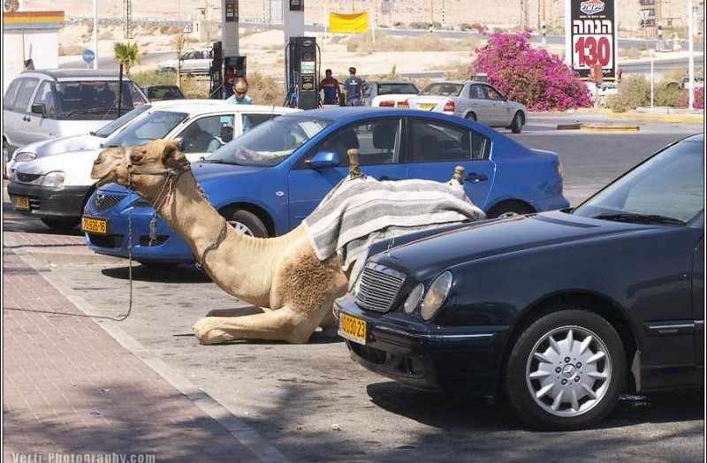


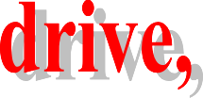


Slide 18
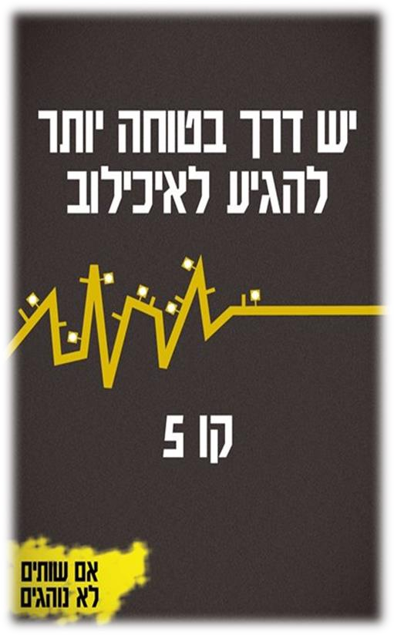
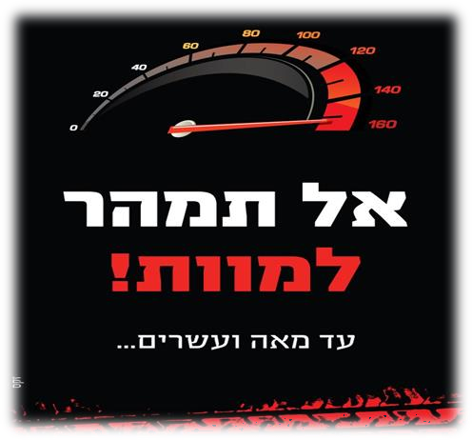

Slide 19


